Slide 1
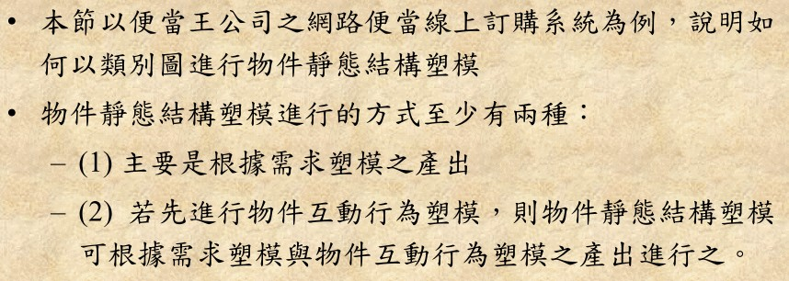

Slide 38
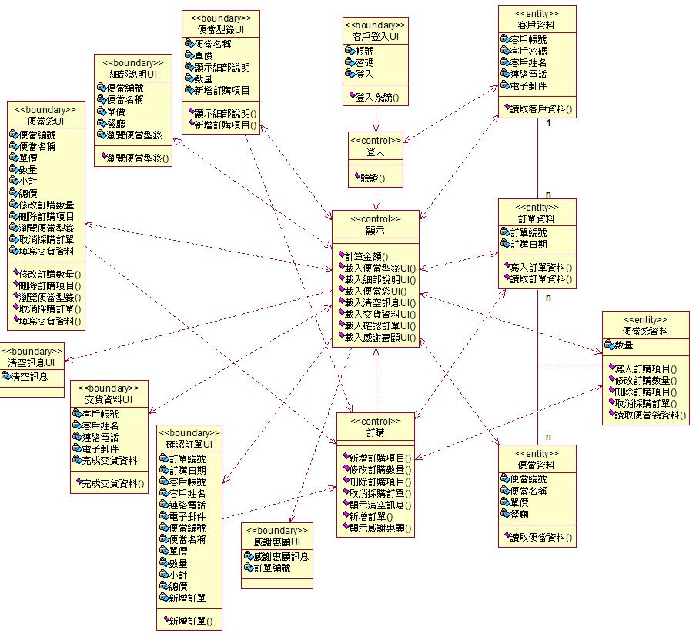
繪製類別圖－匯總類別圖

Slide 39
符合30NF之便當王網路訂購系統匯總類別圖

